Slide 1
TUJUAN SITUS DAN KEBUTUHAN PENGGUNA
A. Ridwan Siregar

Slide 2
PERTANYAAN AWAL
Ketika suatu proyek pembuatan situs web dimulai, ada beberpa pertanyaan yang perlu dijawab:
Apa tujuan jangka pendek dan jangka panjang?
Apa rencana bisnis? Apa kebijakannya?
Bagaimana jadwal dan anggaran?
Siapa saja audiens yang diharapkan?
Mengapa audiens mengunjungi situs? Mengapa mereka kembali?
Apa saja tugas yang bisa dilakukan oleh pengguna?
Bagaimana konten diciptakan? Dan oleh siapa?
Apa saja infrastruktur teknisnya?
Apa yang dikerjakan sebelumnya? Apa yang tidak?

Slide 3
TUJUAN DAN KEBUTUHAN PENGGUNA
Tujuan Situs: bisnis, kreatif, dan sasaran lainnya untuk situs web yang diperoleh dari internal organisasi
Kebutuhan Pengguna: sasaran yang diperoleh dari eksternal yang diidentifikasi melalui riset pengguna

Slide 4
KEBUTUHAN INFORMASI
Ketika pengguna mengunjungi sebuah situs web untuk mendapatkan sesuatu, apa sesungguhnya yang mereka inginkan?
Secara sederhana, mereka menginginkan “jawaban yang benar” terhadap pertanyaan mereka
Bagi banyak orang, penelusuran database adalah model paling akrab dalam penelusuran

Slide 5
KEBUTUHAN INFORMASI
Bagi banyak orang memahami bahwa penelusuran database adalah model paling akrab dalam pencarian
Tetapi situs web menyimpan banyak data terstruktur. Teks adalah data paling umum yang disimpan, dan teks tersebut sering mendua, dan ide dan konsep yang kacau

Slide 6
4 JENIS KEBUTUHAN INFORMASI

Slide 7
JENIS KEBUTUHAN INFORMASI
Ketika anda berharap memperoleh informasi sempurna, biasanya anda tahu apa yang sedang anda cari, bagaimana menyebutnya, dan di mana anda akan menemukannya → disebut known-item seeking
Ketika anda mengharapkan untuk menemukan item yang berguna dalam pencarian anda → anda melakukan sesuatu yang disebut exploratory seeking
Ketika anda menginginkan segala sesuatu → anda melakukan exhaustive research
Jika memori kita penuh dan jadwal yang sibuk terus menekan kita untuk menemukan kembali sepotong informasi berguna dan tidak sempat membaca informasi yang panjang, kita seharusnya bisa kembali melalui bookmark untuk dibaca kemudian → disebut refinding (readme, to read, atau read later)

Slide 8
KARAKTERISTIK SITUS WEB
Blog Website → berisi tulisan atau gambar peralatan elektronik , seperti forum contoh situs webnya :Blogger.com2.
Busines sites → berisi promosi bisnis, contoh: nokia.com3.
Commerce sites → menjual barang, misalnya amazon.com4.
Community sites → situs orang memiliki tujuan usaha yang sama, contoh: myspace.com5.
Database sites → berfungsi untuk mencari dan menampilkan isi secaraspesifik dari database, contoh: internet movie Database.6.
Development site → tujuan untuk menyediakan informasiyang berhubungan dengan software development web design, contoh: Adobe.com7.
Download site → digunakan untuk mendownload elektronik content, contoh: Wallpaper.com8.
Game site →merupakan situs web yang berisi tempat untuk bermain secara online dengan oranglain. Contoh: pago.com

Slide 9
KARAKTERISTIK SITUS WEB
Information site → bertujuan memberikan informasi kepadapengunjung tanpa memiliki tujuan komersil, contoh: encyclopedia.com
News site → hampir sama dengan information site , tetapi isiinformasinya mengarah dalam berita dan komentar, contoh: news_comments.us11.
Search Engine → menyediakan informasi umum dan merupakan sebuahgerbang menuju situs web yang lain. Contoh : google.com12.
Shock sites → gambar atau material didalamnya bertujuan untuk memberikan rasa terkejut kepada pengunjungnya. Contoh rotten.com13.
Vanity site → (Personal site), didirikan oleh individual atau grup kecil yangberisi informasi yang diinginkan. Contoh tragiklab.com14.
Web Portal → menyediakan starting point, gerbang ke sumber lain dari internetataupun intranet, contoh : yahoo.com15.
Wiki site → berkolaborasi dengan pemakai untuk melakukan editing. Contoh: wikipedia.

Slide 10
CONTOH TUJUAN DAN SASARAN
Tujuan: Meningkatkan penjualan. Sasaran: Optimasi search engine, konten yang terorganisasi dengan baik, situs user-friendly, respons yang efektif.
Tujuan: Menjadi sumber daya yang berwibawa. Sasaran: Menyediakan konten berkualitas, menambahkan informasi baru secara reguler, meningkatkan kepercayaan, memasarkan situs pada situs web lain dan media sosial.
Tujuan: Memperbaiki interaksi dengan pelanggan dan pelanggan potensial. Sasaran: Daftar e-mail pemasaran, dukungan online (live chat), webinars, dan konten didesain agar pengunjung kembali lagi.
Tujuan: Membangun brand. Sasaran: Program pada media sosial yang aktif, promosi, manajemen reputasi.

Slide 11
KENALI PENGGUNA SITUS WEB ANDA
Sebagai rekayasa usabilitas (usability engeenering), ketika merancang suatu situs web adalah suatu keharusan untuk mengetahui atau mengenal pengguna target dan jenis tugas (typical tasks) mereka

Slide 12
PENGGUNA WEB SECARA UMUM
Statistik tentang pengguna web secara umum, tidak spesifik terhadap suatu situs tertentu dapat diketahui melalui:
Browser Statistics
Connection Speeds

Slide 13
STATISTIK BROWSER
2015 | Chrome | IE | Firefox | Safari | Opera
February | 62.5 % | 8.0 % | 22.9 % | 3.9 % | 1.5 %

Slide 14
STATISTIK BROWSER
Wikipedia; Usage Share of Web Browsers http://en.wikipedia.org/wiki/Usage_share_of_ web_browsers
StatCounter Global Statistics
http://gs.statcounter.com/
NetApplications; Browser Market Share
http://www.netmarketshare.com/
Charles Upsdell, Browser News
http://www.upsdell.com/BrowserNews/stat.htm

Slide 15
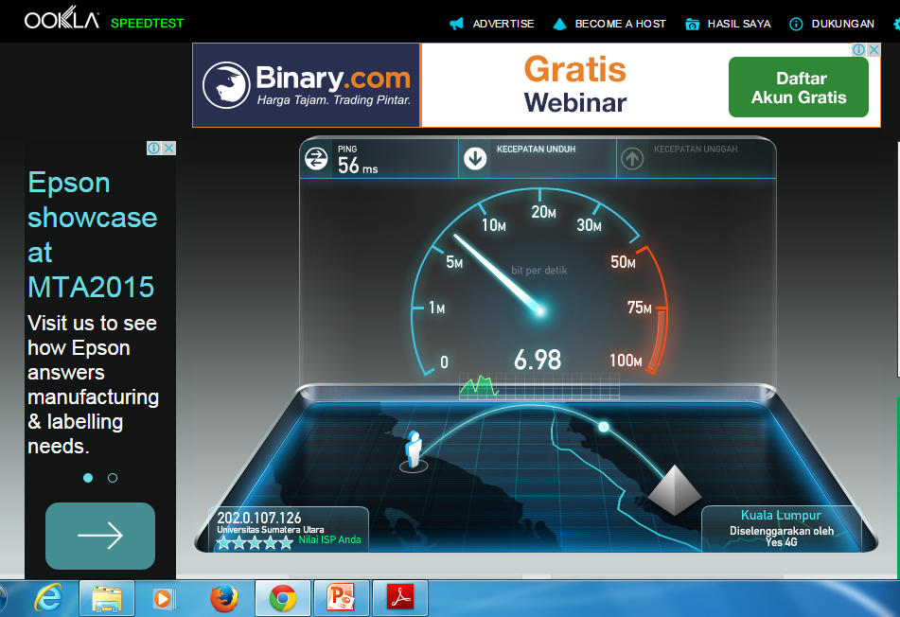
KECEPATAN KONEKSI

Slide 16
KECEPATAN KONEKSI
Andy King; The Bandwidth Report http://www.websiteoptimization.com/bw/
Pew Internet; Home Broadband
http://www.pewinternet.org/
Akamai; State of the Internet Report
http://www.akamai.com/stateoftheinternet/
Ookla; Net Index
netindex.com
Measured connection speeds, aggregated from millions of users
speedtest.net .

Slide 17
MOBILE IS COMING
Penjualan telepon cerdas (smartphones) menyusul penjualan PC baru (desktop + laptop)
Telepon cerdas menyusul PC sebagai peralatan akses web pada tahun 2013
40% dari tweets saat ini berasal dari peralatan mobile, tahun sebelumnya hanya 25%
Peningkatan penggunaan peralatan mobile untuk mengakses situs web mobile

Slide 18
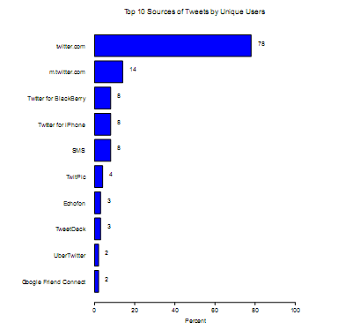
SUMBER TWEET BERDASARKAN PENGGUNA UNIK

Slide 19
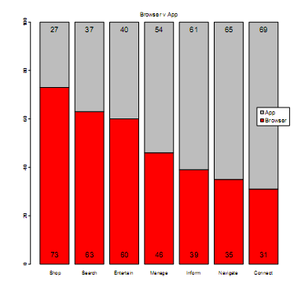
BROWSER VS APP

Slide 20
KENALI PENGGUNA ANDA Server Logs
Demografi Browser:
OS
Versi Browser
Warna
Resolusi
Page view logs:
Halaman paling populer
Jalur paling sering
Search logs:
Apa yang paling banyak dicari?
Pencarian populer mana yang tidak berhasil?

Slide 21
KENALI PENGGUNA ANDA Bug Reports, Feedback
Laporan kesalahan (bug), umpan balik
Problem
Isu
konsern

Slide 22
KENALI PENGGUNA ANDA Survei Online
Survei online, kompetisi
Demografi pengguna
Kecepatan koneksi

Slide 23
SURVEI PENGGUNA
Tahun 1995 situs Sun (www.sun.com) didesain-ulang, dari survei pengguna situs tersebut ditemukan kategori akses seperti berikut:

Slide 24
TERIMA KASIH

